Slide 1
Причины нехватки данных
Временные затраты
Финансовые затраты
Необходимость быстрых результатов

Slide 2
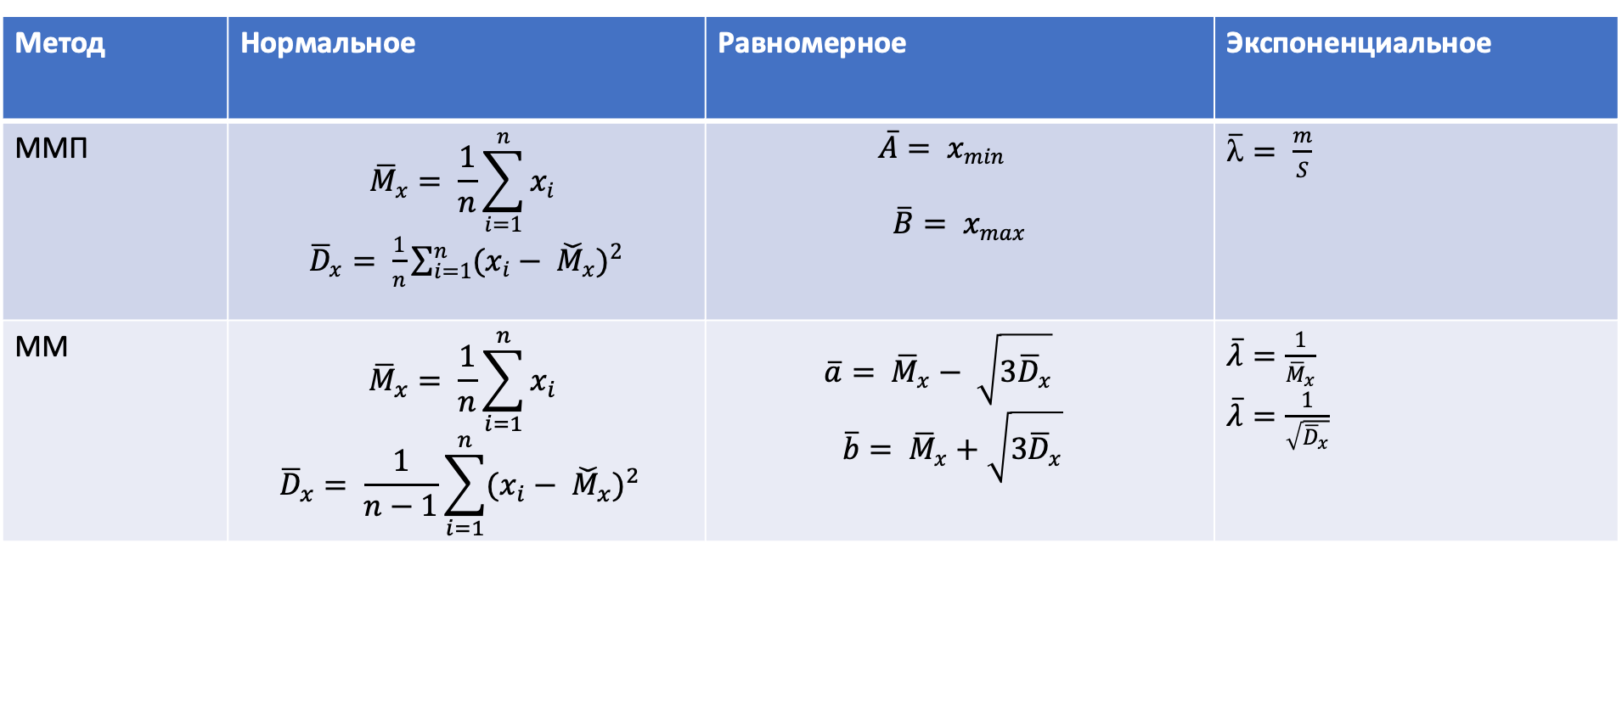
Точечное оценивание
Метод | Нормальное | Равномерное | Экспоненциальное
ММП | $${\overline{M}}_{x}= \frac{1}{n}\sum_{i=1}^{n}{x_{i}}$$ ${\overline{D}}_{x}= \frac{1}{n}\sum_{i=1}^{n}{{(x_{i}− {\check{M}}_{x})}^{2}}$ | $$\overline{A}= x_{min}$$ $\overline{B}= x_{max}$ | $\overline{λ}= \frac{m}{S}$
ММ | $${\overline{M}}_{x}= \frac{1}{n}\sum_{i=1}^{n}{x_{i}}$$ $${\overline{D}}_{x}= \frac{1}{n−1}\sum_{i=1}^{n}{{(x_{i}− {\check{M}}_{x})}^{2}}$$ | $$\overline{a}= {\overline{M}}_{x}− \sqrt{3{\overline{D}}_{x}}$$ $$\overline{b}= {\overline{M}}_{x}+\sqrt{3{\overline{D}}_{x}}$$ | $\overline{λ}=\frac{1}{{\overline{M}}_{x}}$ $\overline{λ}=\frac{1}{\sqrt{{\overline{D}}_{x}}}$

Slide 3
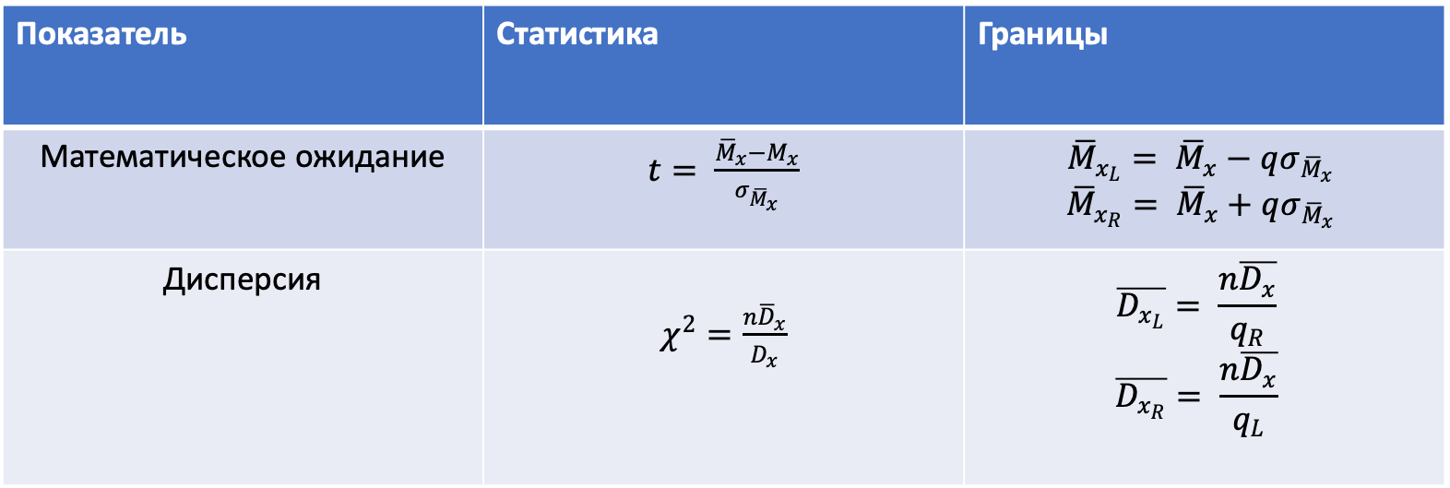
Интервальное оценивание
Показатель | Статистика | Границы
Математическое ожидание | $t= \frac{{\overline{M}}_{x}{−M}_{x}}{σ_{{\overline{M}}_{x}}}$ | $${\overline{M}}_{x_{L}}= {\overline{M}}_{x}−qσ_{{\overline{M}}_{x}}$$ ${\overline{M}}_{x_{R}}= {\overline{M}}_{x}+qσ_{{\overline{M}}_{x}}$
Дисперсия | $χ^{2}=\frac{n{\overline{D}}_{x}}{D_{x}}$ | $$\overline{D_{x_{L}}}= \frac{n\overline{D_{x}}}{q_{R}}$$ $$\overline{D_{x_{R}}}= \frac{n\overline{D_{x}}}{q_{L}}$$

Slide 4
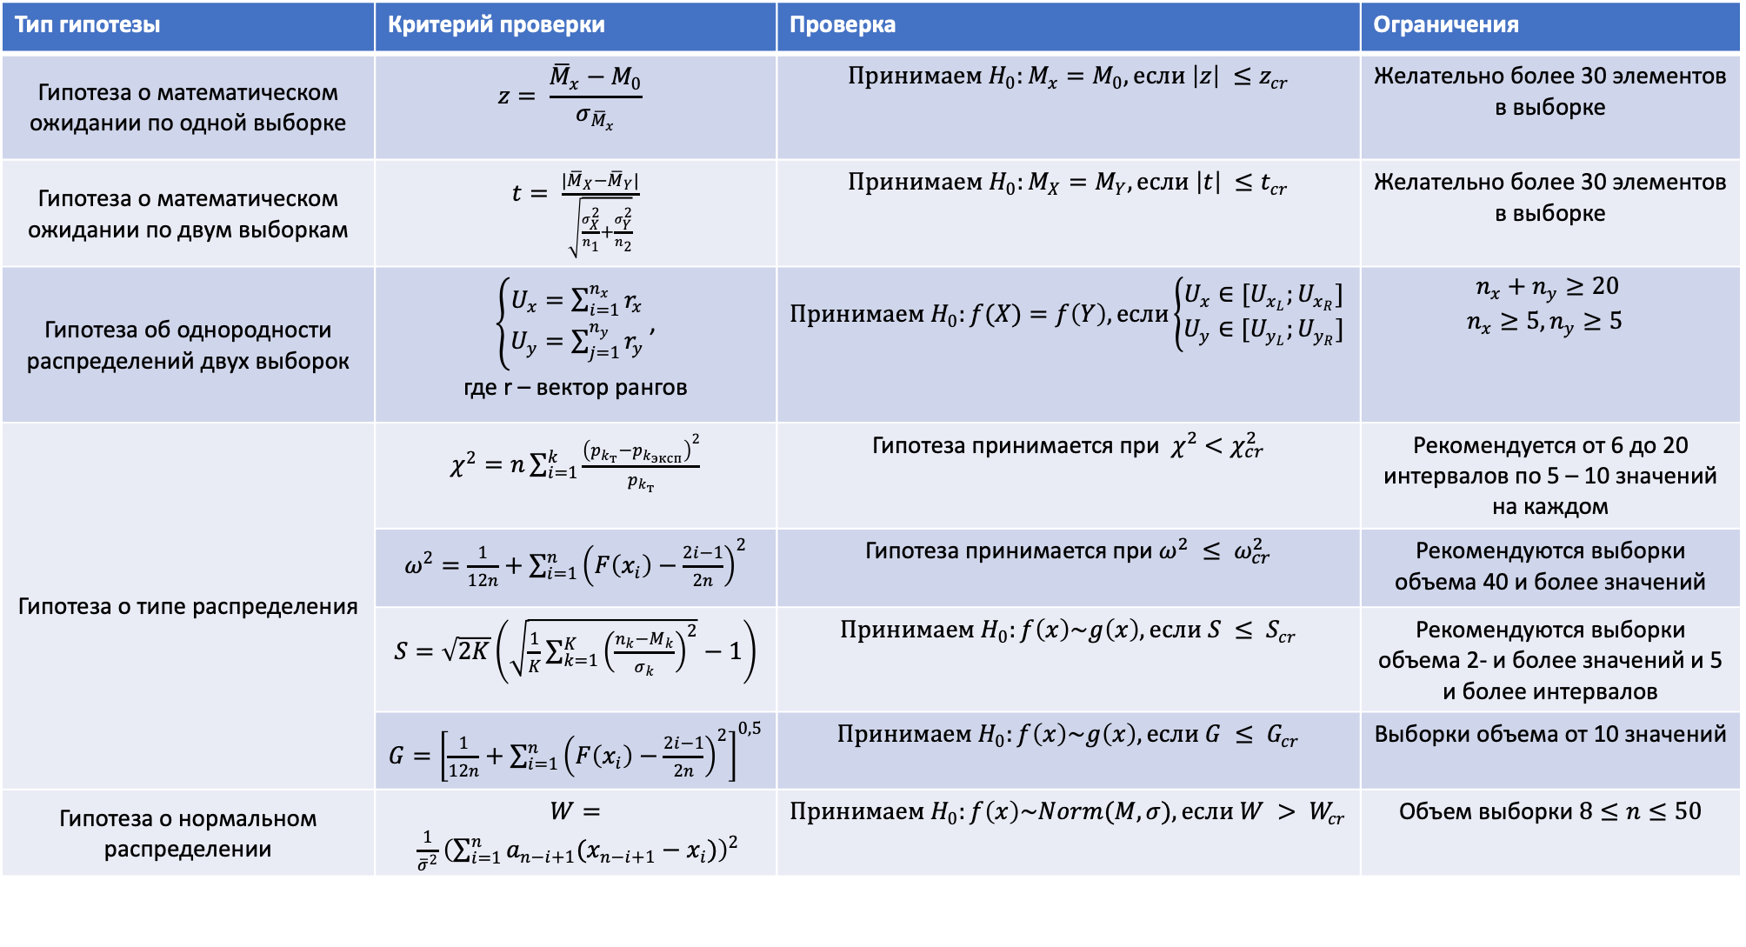
Проверка статистических гипотез
Тип гипотезы | Критерий проверки | Проверка | Ограничения
Гипотеза о математическом ожидании по одной выборке | $$z= \frac{{\overline{M}}_{x}−M_{0}}{σ_{{\overline{M}}_{x}}}$$ | $Принимаем H_{0}:M_{x}=M_{0}, если \left|z\right| ≤z_{cr}$ | Желательно более 30 элементов в выборке
Гипотеза о математическом ожидании по двум выборкам | $t= \frac{{|\overline{M}}_{X}−{\overline{M}}_{Y}|}{\sqrt{\frac{{\overline{σ}}_{X}^{2}}{n_{1}}+\frac{{\overline{σ}}_{Y}^{2}}{n_{2}}}}$ | $$Принимаем H_{0}:M_{X}=M_{Y}, если \left|t\right| ≤t_{cr}$$ | Желательно более 30 элементов в выборке
Гипотеза об однородности распределений двух выборок | $\left\{\begin{aligned}U_{x}=\sum_{i=1}^{n_{x}}{r_{x}} \\ U_{y}=\sum_{j=1}^{n_{y}}{r_{y}}\end{aligned}\right.$ , где r – вектор рангов | $${Принимаем H}_{0}:f(X)=f\left(Y\right), если\left\{\begin{aligned}U_{x}∈[U_{x_{L}};U_{x_{R}}] \\ U_{y}∈[U_{y_{L}};U_{y_{R}}]\end{aligned}\right.$$ | $$\begin{aligned}n_{x}+n_{y}≥20 \\ n_{x}≥5, n_{y}≥5 \end{aligned}$$
Гипотеза о типе распределения | $χ^{2}=n\sum_{i=1}^{k}{\frac{{\left(p_{k_{т}}−p_{k_{эксп}}\right)}^{2}}{p_{k_{т}}}}$ | Гипотеза принимается при $χ^{2}$ $<χ_{cr}^{2}$ | Рекомендуется от 6 до 20 интервалов по 5 – 10 значений на каждом
 | $ω^{2}=\frac{1}{12n}+\sum_{i=1}^{n}{{\left(F\left(x_{i}\right)−\frac{2i−1}{2n}\right)}^{2}}$ | Гипотеза принимается при $ω^{2} ≤ ω_{cr}^{2}$ | Рекомендуются выборки объема 40 и более значений
 | $S=\sqrt{2K}\left(\sqrt{\frac{1}{K}\sum_{k=1}^{K}{{\left(\frac{n_{k}−M_{k}}{σ_{k}}\right)}^{2}}}−1\right)$ | $$Принимаем H_{0}:f\left(x\right)\sim g\left(x\right), если S ≤ S_{cr}$$ | Рекомендуются выборки объема 2- и более значений и 5 и более интервалов
 | $G={\left[\frac{1}{12n}+\sum_{i=1}^{n}{{\left(F\left(x_{i}\right)−\frac{2i−1}{2n}\right)}^{2}}\right]}^{0,5}$ | $$Принимаем H_{0}:f\left(x\right)\sim g\left(x\right), если G ≤ G_{cr}$$ | Выборки объема от 10 значений
Гипотеза о нормальном распределении | $W= \frac{1}{{\overline{σ}}^{2}}{\left(\sum_{i=1}^{n}{a_{n−i+1}(x_{n−i+1}−x_{i})}\right)}^{2}$ | $$Принимаем H_{0}:f\left(x\right)\sim Norm(M, σ), если W > W_{cr}$$ | Объем выборки $8≤n≤50$

Slide 6
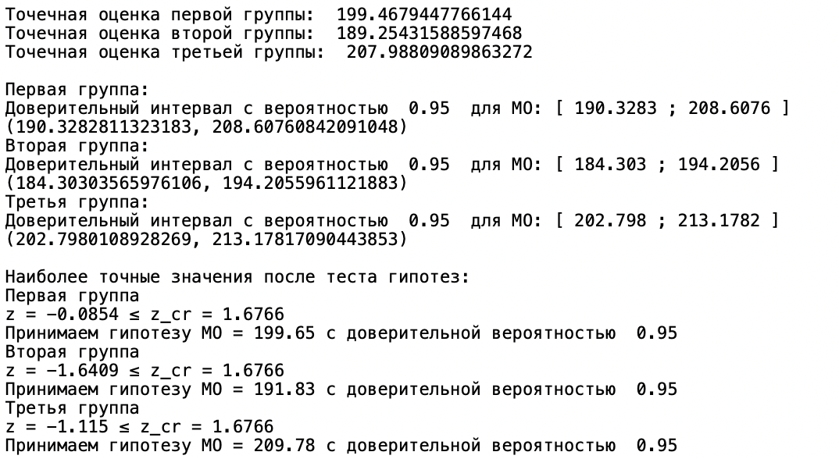
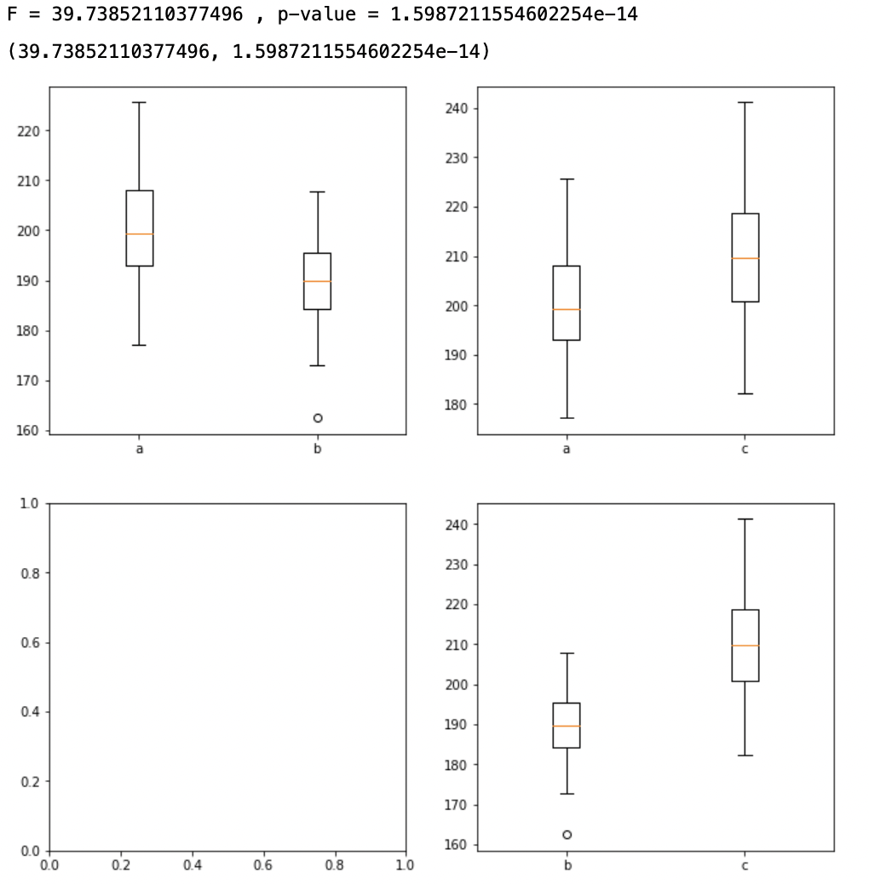
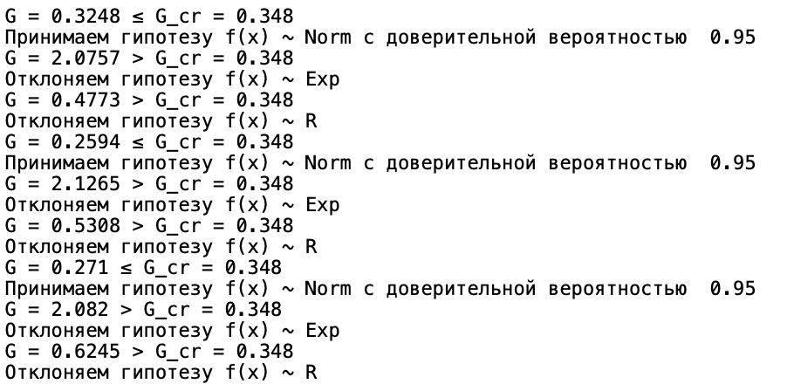
Комбинация методов и дисперсионный анализ
Проверяем гипотезу о типе распределения

Slide 7
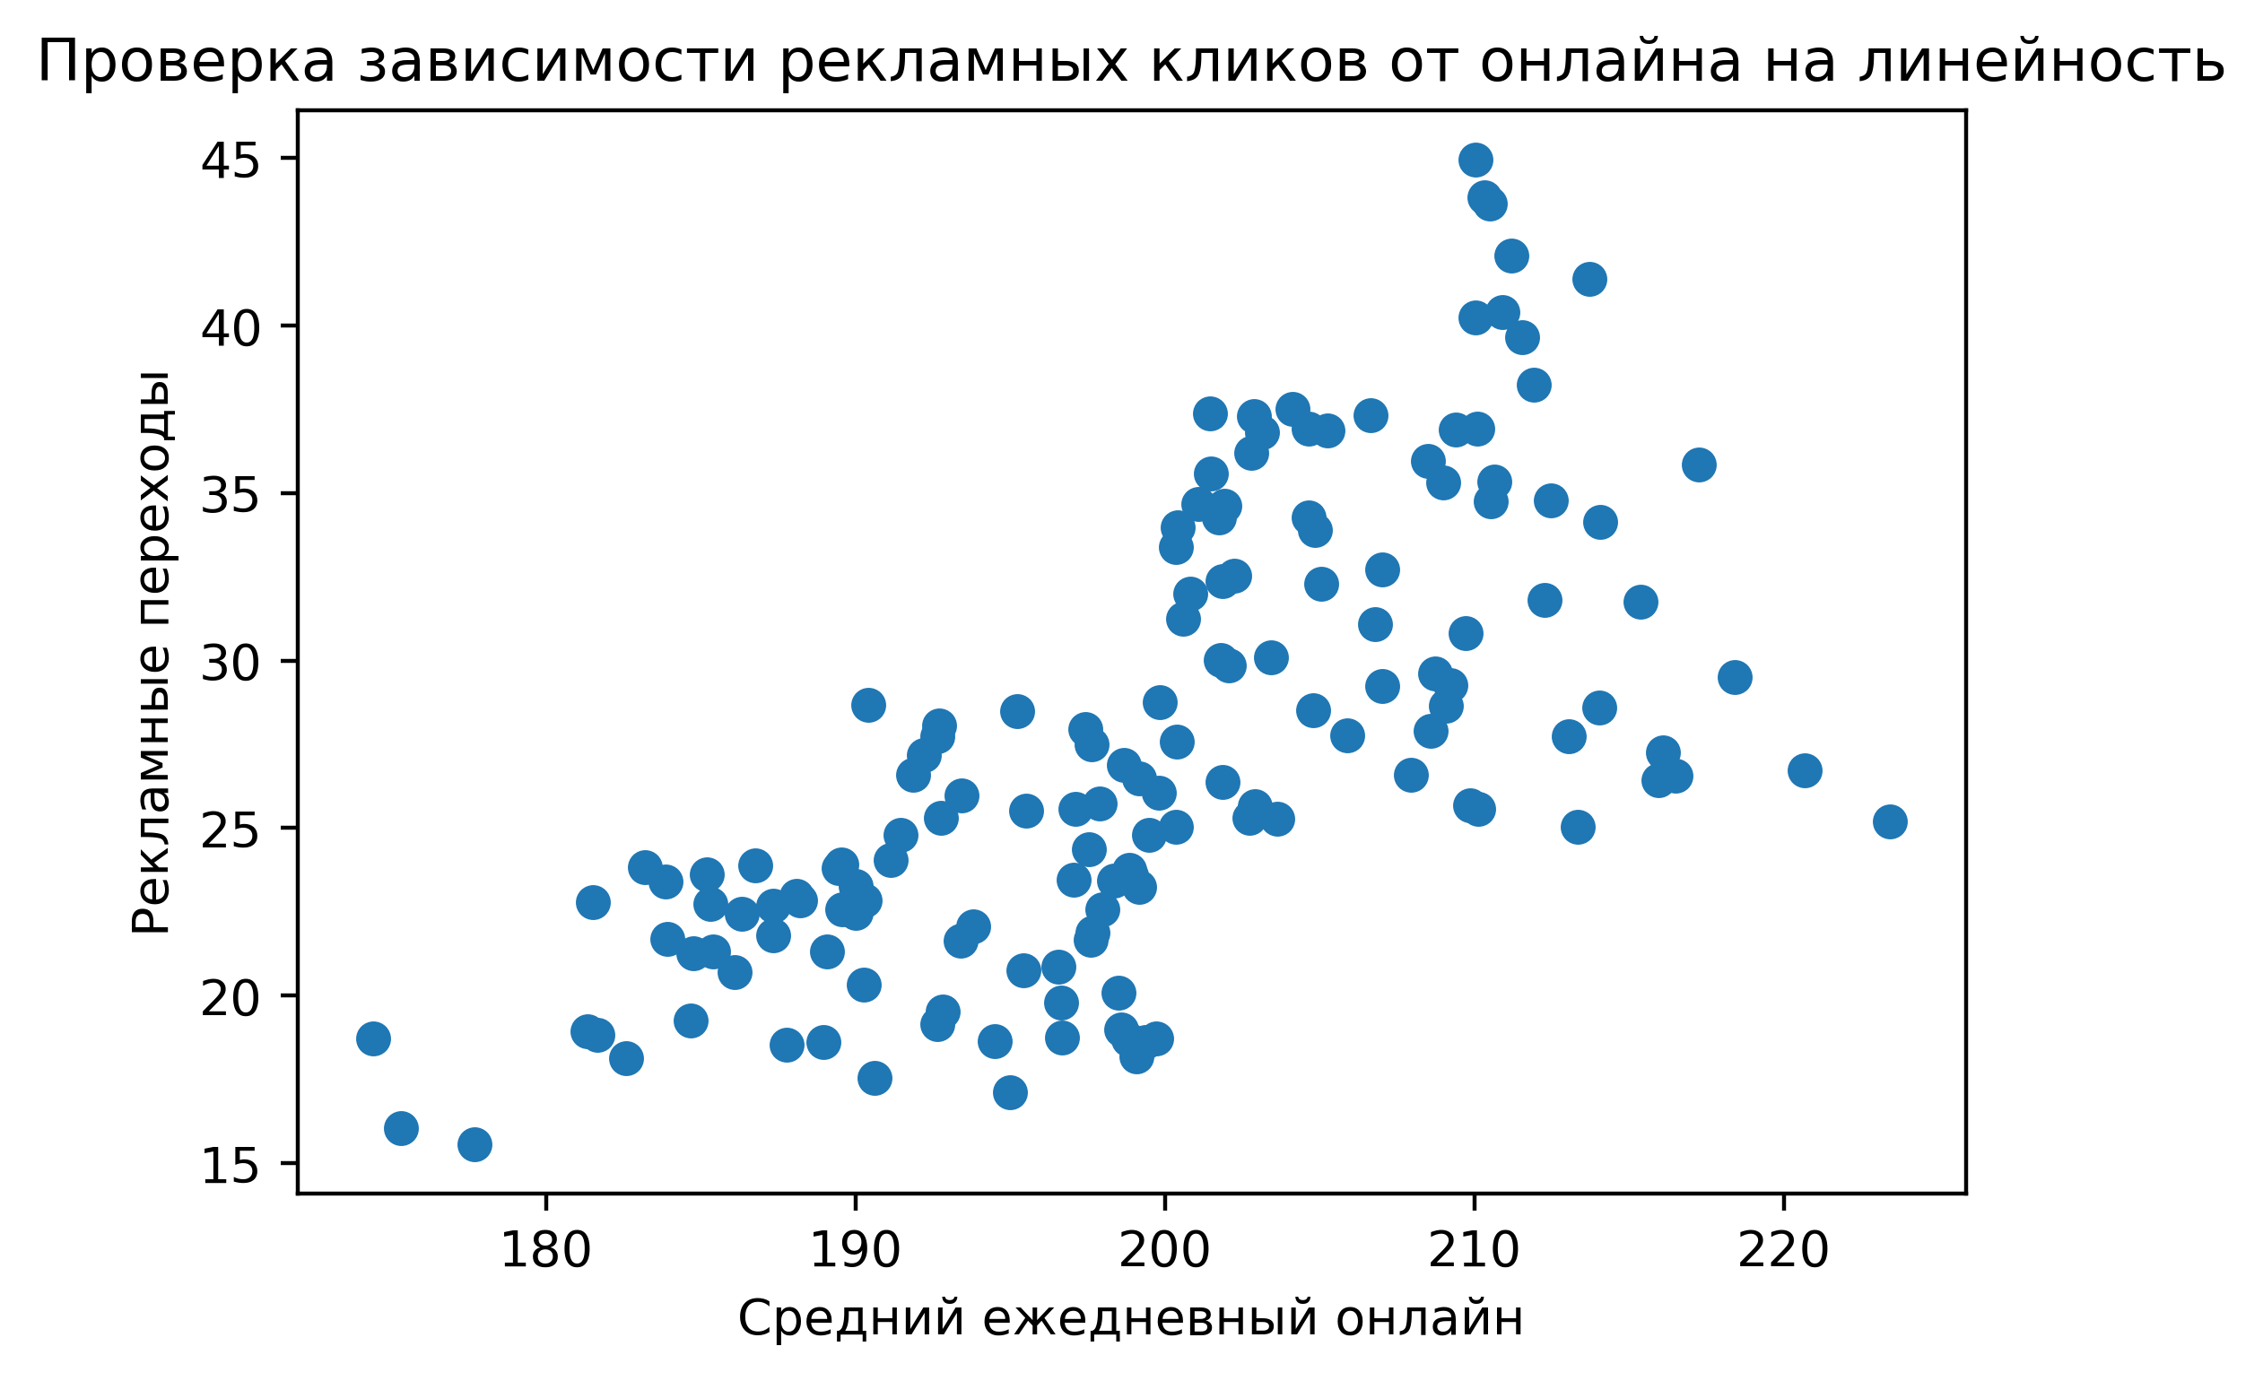
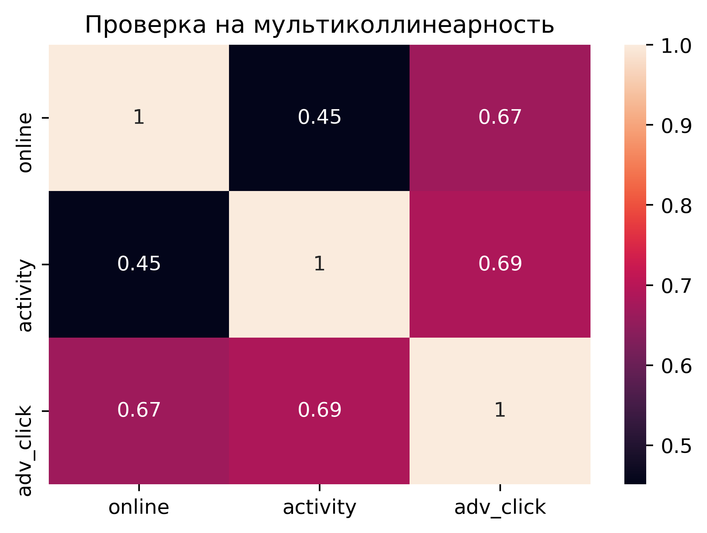
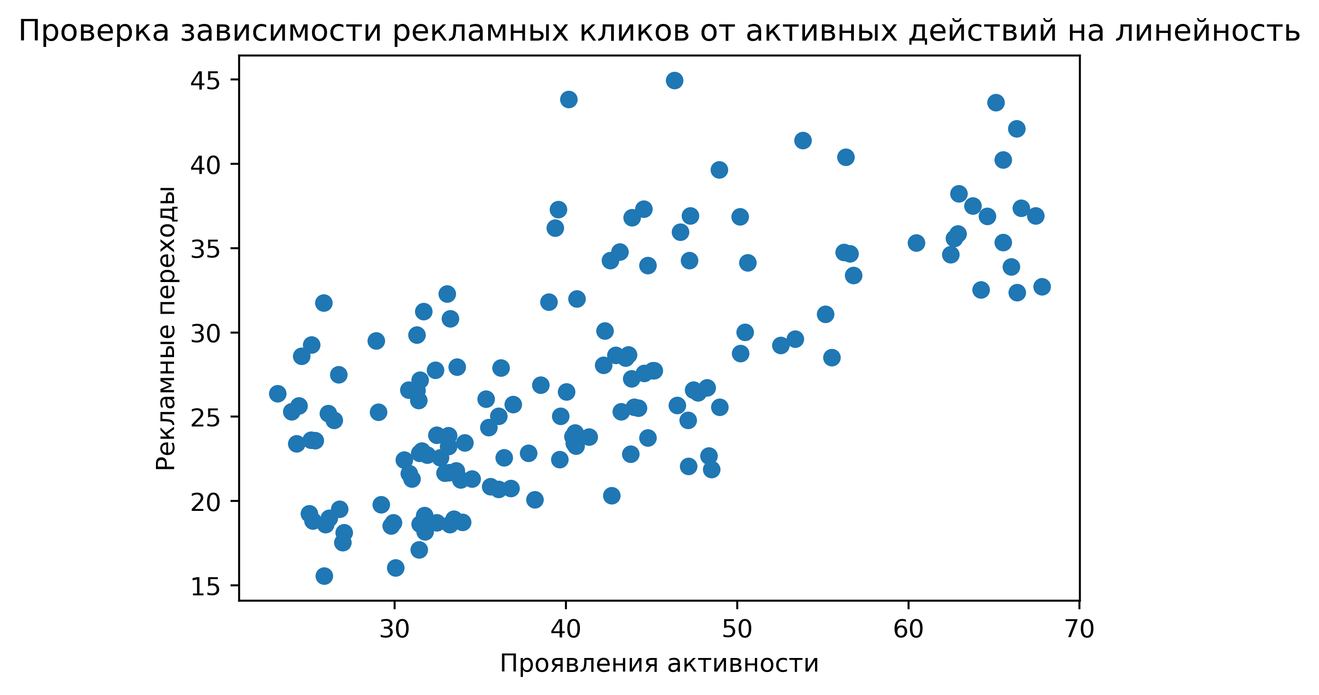
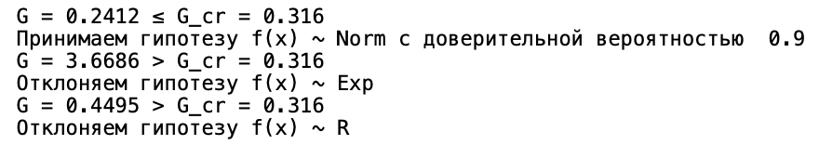


Регрессионный анализ (проверка данных)
Проверка нормальности распределения остатков
$$Полученная модель и тесты$$

